Slide 1
新理念 新选择
《新理念职业英语》教材介绍
2018年5月

Slide 2

英语教学法与教材编写泰斗
David Nunan
曾任教于哥伦比亚大学、蒙特雷国际研究学院、夏威夷大学和香港大学
出版过数十部学术专著，发表过上百篇学术文章，涉教师教育（Teacher Training）、课程设置（curriculum development）、ESL/EFL教学，以及以课堂为本的研究等
编写过一系列基于任务型教学理念的英语教材，包括Go For It！（人教社新目标教材）、Listen In，Speak out，Expressions等

Slide 3
依据教育部职业教育英语课程教学大纲及要求
围绕“职业”理念，以培养学生在未来生活工作
中使用英语进行口头和书面交流能力为目的
为职业院校的专业、行业教学服务，为学生的职
业发展及终身学习服务
理 念

Slide 4
a. 学校选用积极
b. 使用满意度高
《新理念职业英语》得到江浙沪、山东等地使用院校师生的一致认可
年 份 | 使用人数 | 比 例 （占五年制招生总人数）
2012 | 6 000
2013 | 20 000 | 60%
2014 | 28 000 | 60%

Slide 5

体系构成
新理念职业英语
基础模块 1
基础模块 2
拓展模块
职业模块
高阶 1
高阶 2

Slide 6
体 系 | 基础模块1、2 | 拓展模块 | 职业模块 | 高阶1、2
简 介 | 培养在课堂上和生活中用英语简单交流的能力 | 对基础模块的提高，培养在生活中用英语交流的能力 | 培养在工作中用英语简单交流的能力 | 对职业模块的深化和拓展，培养在工作中用英语交流的能力
品 种 | 学生用书（附练习），教师用书
教学安排 | 两学期 | 两学期 |  | 两学期
适用范围 | 五年制高职 普通中职 | 五年制高职 普通中职 普通高职低起点 |  | 五年制高职 普通高职
配 套 | MP3网络下载、手机应用、电子教案、微信公众平台

Slide 7
特 点
关注学生学习基础
有机融合多种元素
全力推动语言实践
实施内容要求分层
凸显职业教育特色
建立多维资源体系

Slide 8
关注学生学习基础
充分考虑职校学生基础，逐步呈现，难度适中；
注重任务铺垫，创造轻松和谐的语言使用环境；
删繁就简，开展目的明确的语言训练。

Slide 9
有机融合多种元素
话题场景任务活动、功能语音词汇语法有机结合
真实新颖，兼顾生活和职业，语言复现率高
注重多样化的基于场景与任务的合作
切实培养与人合作、解决问题的能力

Slide 10
全力推动语言实践
始终贯穿“做中学”的理念
用任务推动语言学习
语音、语法和功能等要素始终在语境中呈现
既体现职业教育重视操作的特点，也符合中职学
生喜爱实践的个性，有利于提升学生的学习兴趣、
提高语言应用能力

Slide 11
实施内容要求分层
根据课程标准要求对教学内容和要求做分层处理，体现了较强的选择性，解决职校学生学习基础离散度大的问题，满足不同层次需求
在听说读写环节中分别安排了拓展内容，用*表
示，作为较高要求

Slide 12
凸显职业教育特色
为学生提供多种职业场景
将语言教学和职场任务相结合
注重培养学生职场所需的语言应用能力
既适合服务类专业的学生，又适合生产制造类专
业的学生

Slide 13
建立多维资源体系
学生用书（包含练习册）
教师用书
MP3录音下载
手机应用
电子教案
微信公众平台

Slide 14
Concepts Behind Expressions
连贯一致
输入与创造
全书板块设置统一规划
板块目标要求前后一致
Get Ready
Listen and Talk
Focus In
Express Yourself Work in Pairs
Think About It
Read On
Write About It
Review Read More
（第三册起）
任务的排序以输入开始，逐步过渡到输出
语言学习初期，接受性任务非常重要
Reading and Listening在前
Speaking and Writing在后

Slide 15

Concepts Behind Expressions
切身体验
Personalization
使学习者有机会将自己的经验、兴趣、生活、爱好、感受、态度与他人分享
使学习过程成为对学习者来说有意义、真实的事情

Slide 16
Get Ready for Career
职业模块、高阶1 & 高阶 2
模块主要特点
根据全国最新中等、高等职业学校英语教学大纲编写
首次启动职业模块的编写
职业模块的编写得到江浙沪以及山东地区中高职教研室、学校领导、优秀教师及行业专家的大力支持
主题横跨服务类和生产制造类两大专业
强调真实任务，强调语言应用
体现职场通用交际需求
增设补充阅读材料

Slide 17
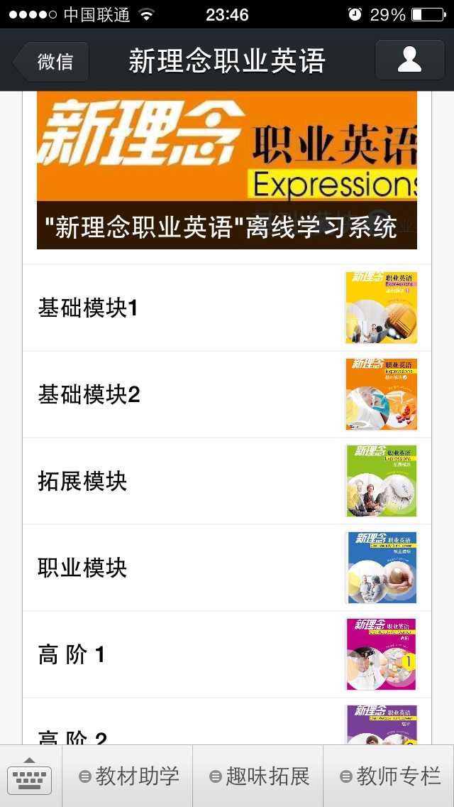
微信平台
微信平台
教材内容介绍
教学资源配套
学习拓展
自学、测试、评估
外语教育重大活动 及新闻资讯
消息交互、信息交流学习互动
教育产品的推荐
在线销售

Slide 18
职场英语写作教程（数字课程）
引进数字课程《职场英语写作》一共20个单元，每单元都有一个核心的商务主题，围绕真实情境案例对学生进行引导性的写作训练，语言难度在高中毕业、大学四级以下。
外教社课程中心:
http://course.sflep.com

Slide 19
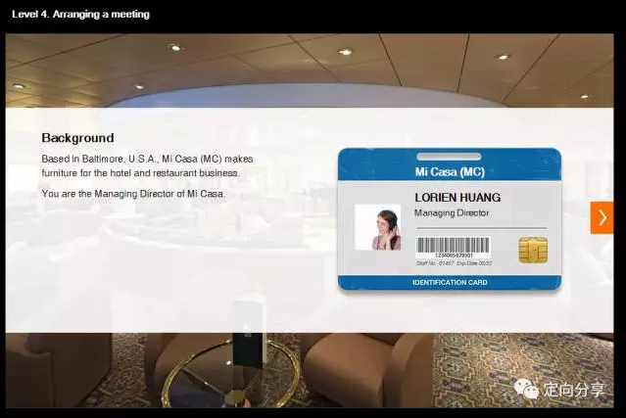
软件界面

Slide 20
教程特点
场景化学习，仿真实训
渐进式学习，细化引导
融合式学习，语言+技能

Slide 21
武泽明
（MP）18017259738
wuzeming@sflep.com
上海市虹口区大连西路558号
上海外语教育出版社816B 200083

